Slide 1
Государственное автономное образовательное учреждение дополнительного профессионального образования «ИНСТИТУТ РАЗВИТИЯ ОБРАЗОВАНИЯ РЕСПУБЛИКИ ТАТАРСТАН»
Рисковый профиль школы: от дорожной карты к реализации
Сагеева Гульнара Ханифовна,
проректор ГАОУ ДПО «Институт развития образования Республики Татарстан»
(843) 238-25-71, pk.irort@mail.ru

Slide 2
Этапы реализации проекта
Выявление рисков. Составление рискового профиля
Самодиагностика. Анкетирование. Выявление рисков.
Активированы отдельные риски
Разработаны программные документы (Концепция, Среднесрочная программа, программа антирисковых мер)
Исполнение дорожной карты. Загрузка подтверждающих документов
Подведение итогов

Slide 3
Сроки проведения следующего мониторинга
1 июня – мониторинг исполнения 1 этапа в ИС МЭДК
(первичный мониторинг наступления позитивных изменений)
Оценивается показатель:
доля ОО, разместивших документы для мониторинга, подтвержденные куратором)
1-20 июня – содержательная экспертиза подтверждающих документов в рамках проведения мониторинга 1 этапа наступления позитивных изменений
Федеральный координатор проводит выборочную содержательную экспертизу
Оценивается показатель:
доля ОО, чьи подтверждающие документы соответствуют параметра экспертизы
30 июня – объявление ФИОКО результатов мониторинга
До 1 июня разместить в ИС МЭДК документы
по исполнению 1 этапа, подтвержденные куратором
Документы, подтверждающие проведение мероприятий / принятие мер в строгом соответствии с планом (дорожной картой)
В Дорожную карту можно внести изменения

Slide 4
Подтверждающие документы
Концептуальные документы
Концепция развития с анализом ситуации
Среднесрочная программа с дорожной картой
Антирисковые программы (выбрать несколько)
Программа 1 с дорожной картой
Программа № с дорожной картой
Подтверждающие документы (по выбранным рискам) согласно дорожным картам
1 этап
2 этап

Slide 5
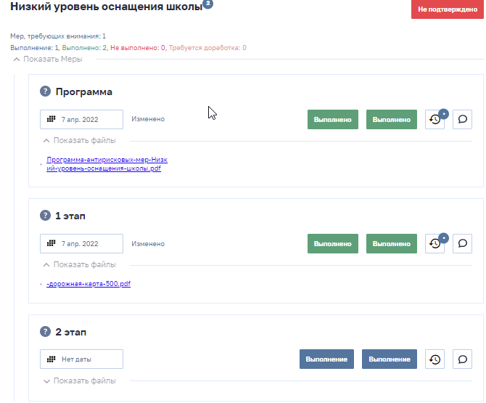
ИС МЭДК

Slide 6
Описание рисков: соответствие содержания антирисковой программы
Проблема обеспеченности | Низкий уровень оснащения школы | Школы, имеющие в нужном количестве компьютеры и доступ в Интернет, имеют образовательные преимущества по сравнению со школами с ресурсными дефицитами, риск неравенства в образовательных возможностях
 | Дефицит педагогических кадров | Привлечение мотивированных специалистов, эффективные средства противодействия дефицитам кадров (организация сетевых партнерств и развитие применения цифровых образовательных ресурсов)
 | Недостаточная предметная и методическая компетентность педагогических работников | Владение развитыми предметными, методическими и психологопедагогическими компетентностями, непрерывное их совершенствование. Низкий уровень сформированности компетентностей может проявляться в низком уровне мотивации обучающихся, низком уровне школьного благополучия, слабом освоении учебной программы и др.
Проблемы обеспечения благоприятного «школьного уклада» | Пониженный уровень качества школьной и воспитательной среды | Связано с уровнем профессионального сотрудничества педагогического коллектива, что предполагает как индивидуальный профессионализм школьных учителей, так и развитые навыки педагогического взаимодействия с учащимися и внутри педагогического коллектива. Небольшое внимание к развитие профессионального самоопределения обучающихся понижает учебную мотивацию, у школьников не формируется уверенность в собственных учебных силах, что в конечном итоге затрудняет и выбор направления будущей карьеры
 | Низкий уровень вовлеченности родителей | Часто родители не знают о доступных способах поддержания учебного процесса своих детей, а школа не может обеспечить должного уровня консультаций. Невовлеченные родители могут снижать учебную мотивацию, предъявляя завышенные требования или, напротив, демонстрируя безразличие к учебным делам школьника

Slide 7
Описание рисков: соответствие содержания антирисковой программы
Низкая эффективность управления в школе | Риски низкой адаптивности учебного процесса | Отсутствие адаптивности учебного процесса. Отсутствие учета индивидуальных возможностей обучающихся. Определение прогресса развития обучающегося на основании оценки результатов обучения. Зачастую оценивание проводится без должного внимания к обеспечению объективности оценки и анализу получаемых результатов. Отсутствие системы объективного наблюдения за образовательными результатами не позволяет своевременно корректировать образовательный процесс
 | Несформированность внутришкольной системы повышения квалификации | Профессиональное взаимодействие – один из важных элементов непрерывного педагогического образования и одна из эффективных форм профессионального обучения. Отсутствие системы наставничества, посещения уроков других учителей приводит к отсутствию объективной обратной связи для учителя и увеличивает риск низких образовательных результатов обучающихся
 | Высокая доля обучающихся с рисками школьной неуспешности | Риски учебной неуспешности развиваются из-за отсутствия системной работы с неуспевающими обучающимися и недостаточной психологической поддержки. Ситуация помощи отдельному обучающемуся: низкие результаты – это индикатор, который должен запускать процессы индивидуальной поддержки школьника по выявленным дефицитам
 | Высокая доля обучающихся с ОВЗ | Отсутствие развитых компетенций по работе с учащимися с ОВЗ у учителей может проявляться в значительном повышении риска низких результатов при росте доли таких обучающихся
 | Низкое качество преодоления языковых и культурных барьеров | Без дополнительной поддержки учащиеся из семей мигрантов, чей язык общения дома отличается от языка преподавания школьных предметов, могут испытывать значительные затруднения в обучении, что может приводить к общему снижению результатов школы

Slide 8
Рисковый профиль: 2021 VS 2022
2021 год – 24 ОО Факторы риска (выбраны в работу) | 2022 год – 17 ОО Факторы риска (выбраны в работу)
высокая доля обучающихся с рисками учебной неуспешности (16 – 66%) | высокая доля обучающихся с рисками учебной неуспешности (9 – 53%)
низкая учебная мотивация обучающихся (11 – 46%) | низкое качество преодоления языковых и культурных барьеров (6 – 35%)
низкое качество преодоления языковых и культурных барьеров (10 – 41%) | низкий уровень оснащения школы (5 – 29%)
низкий уровень оснащения школы (7 – 29%) | пониженный уровень качества школьной образовательной и воспитательной среды (4 – 23%)
недостаточная предметная и методическая компетентность пед.работников (7 – 29%) | риски низкой адаптивности учебного процесса (4 – 23%)
пониженный уровень школьного благополучия (6 – 25%) | недостаточная предметная и методическая компетентность пед.работников (3 – 17%)
дефицит педагогических кадров (4 – 16%) | несформированность внутришкольной системы повышения квалификации (3 – 17%)
высокая доля обучающихся с ОВЗ (4 – 16%) | дефицит педагогических кадров (2 – 12%)
низкий уровень вовлеченности родителей (2 – 8%) | низкий уровень вовлеченности родителей (2 – 12%)
низкий уровень дисциплины в классе (1 – 4%) | высокая доля обучающихся с ОВЗ (0)

Slide 9
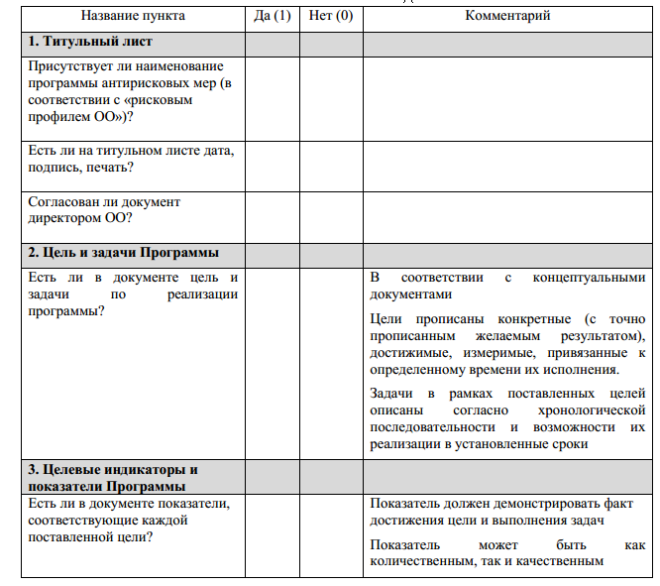
Антирисковая программа. Чек-лист

Slide 10
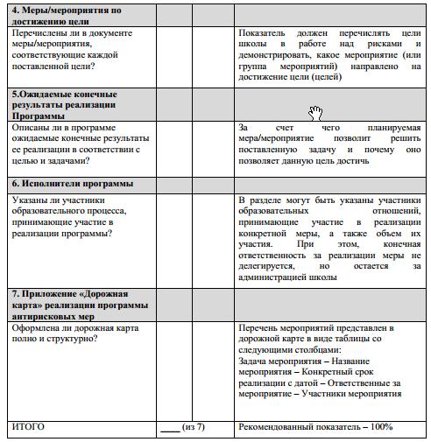
Антирисковая программа. Чек-лист

Slide 11
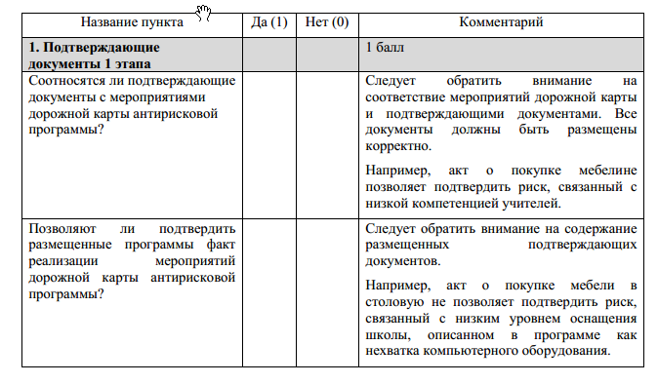
Антирисковая программа. Чек-лист

Slide 12
Подтверждающие документы
Подтверждающие документы
Дополнительные документы
официальные нормативно-распорядительные документы (информационно-справочные, организационные, распорядительные), как то: акты, договоры, обзоры, заключения, справки, положения, приказы, решения, распоряжения, протоколы, постановления и т.д., к каждому заявленному в таблице мероприятий событию и размещенные в МЭДК в разделе «Выбранный риск (название риска), 1 этап».
подтверждающие мероприятия: программы мероприятий, фотографии, выполненные школьниками задания, технологические карты уроков, итоги проектов и т. д., к каждому заявленному в таблице мероприятий событию и размещенные в МЭДК в разделе «Выбранный риск (название риска), 1 этап».
Несколько подтверждающих документов можно сгенерировать в один PDF-документ

Slide 13
Низкий уровень оснащения школы

Slide 14
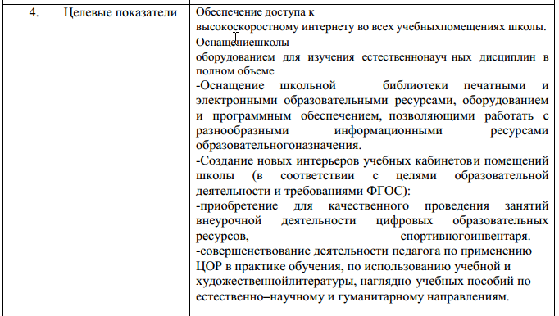
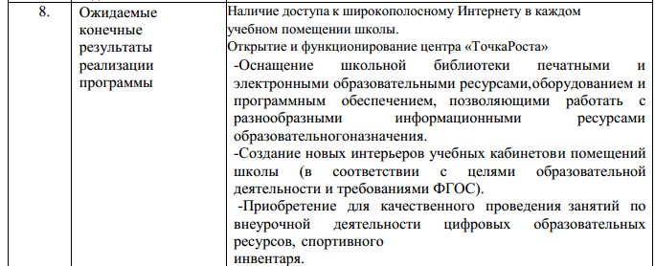
Низкий уровень оснащения школы. Показатели и результаты

Slide 15
Дефицит педагогических кадров

Slide 16
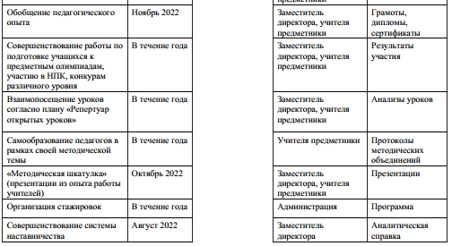
Недостаточная предметная и методическая компетентность педагогических работников

Slide 17
Недостаточная предметная и методическая компетентность педагогических работников (показатели и результаты)

Slide 18
Пониженный уровень качества школьной и воспитательной среды

Slide 19
Пониженный уровень качества школьной и воспитательной среды

Slide 20
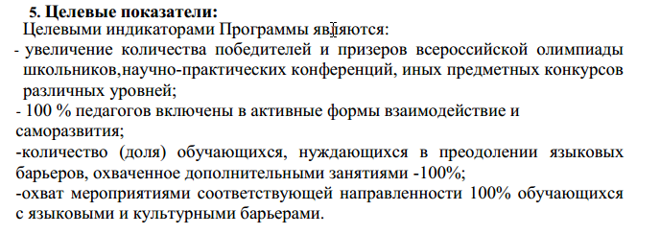
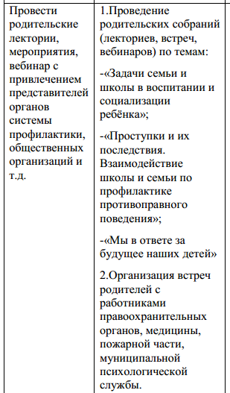
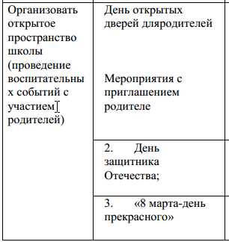
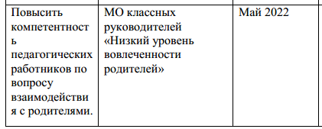
Низкий уровень вовлеченности родителей

Slide 21
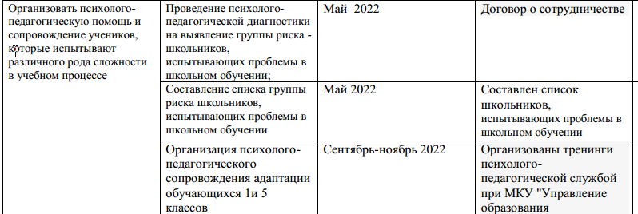
Риски низкой адаптивности учебного процесса

Slide 22
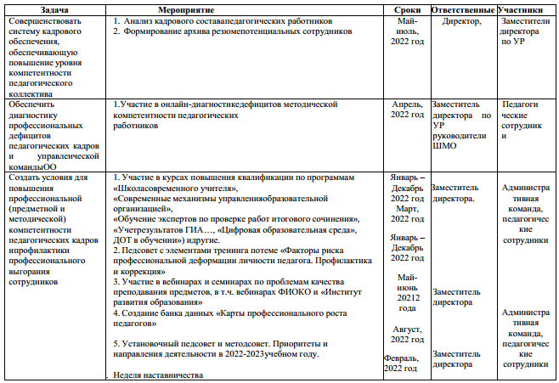
Несформированность внутришкольной системы повышения квалификации

Slide 23
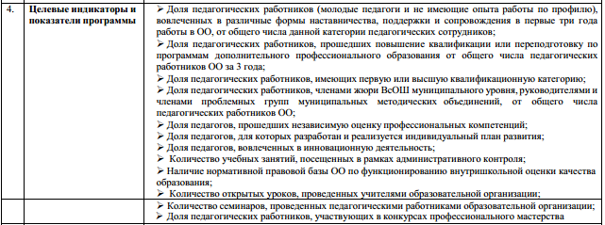
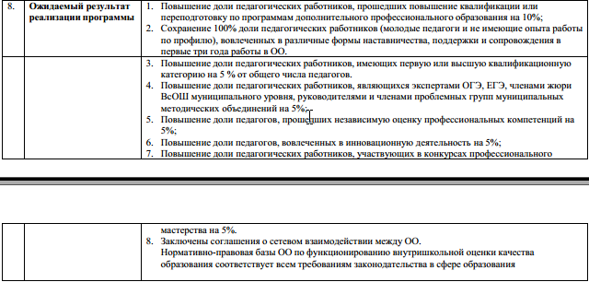
Несформированность внутришкольной системы повышения квалификации

Slide 24
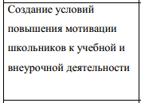
Высокая доля обучающихся с рисками школьной неуспешности

Slide 25
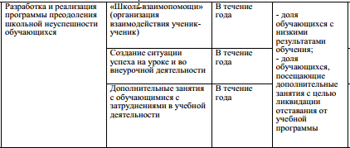
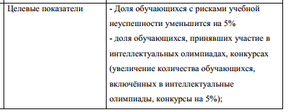
Высокая доля обучающихся с рисками школьной неуспешности

Slide 26
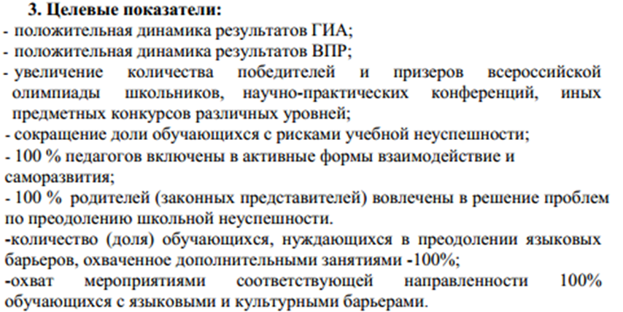
Низкое качество преодоления языковых и культурных барьеров

Slide 27
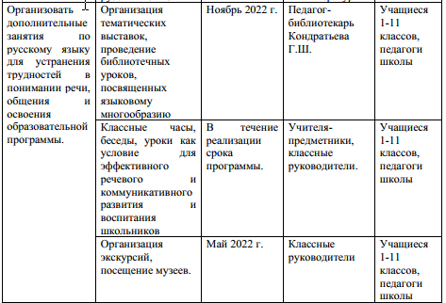
Низкое качество преодоления языковых и культурных барьеров

Slide 28
Низкое качество преодоления языковых и культурных барьеров

Slide 29
Дорожная карта. Задачи
Нет единообразия в формулировках
Задачи в паспорте антирисковой программы не совпадают с задачами в Дорожной карте
Задачи подменяются мероприятиями
Не все задачи из паспорта программы включены в дорожную карту

Slide 30
Дорожная карта. показатели
Показатели «не показывают» достижения цели (должны быть ее индикаторами)
Путаются показатели и ожидаемые результаты
Указываются неизмеримые показатели
Показатели ≠ задачи ≠ ожидаемые результаты
Мероприятия не ведут к достижению показателей, не соответствуют решаемой проблеме

Slide 31
Дорожная карта. показатели
Уровень, степень удовлетворенности
Увеличение, уменьшение
Повышение понижение
Динамика
Предполагают проведение входной и выходной диагностики / опроса / анкетирования и т.п.

Slide 32
Дорожная карта. сроки
Соблюдение хронологии
Срок «В течение года» – 2-3 мероприятия на каждый этап
Разумные сроки - время на решение задачи / проведение мероприятия должно быть соразмерно
«Создание плана» – «В течение года»
«Создание условий» - апрель

Slide 33
Сроки проведения следующего мониторинга
До 1 июня разместить в ИС МЭДК документы
по исполнению 1 этапа, подтвержденные куратором
Документы, подтверждающие проведение мероприятий/принятие мер, в строгом соответствии с планом (дорожной картой)
Несколько подтверждающих документов можно сгенерировать в один PDF-документ
В Дорожную карту можно внести изменения:
добавить реальные/нужные/проведенные мероприятия,
убрать не нужное/не имеющее отношение к содержанию риска и т.п.
скорректировать сроки проведения

